Slide 1
VY_32_INOVACE_ČJM4_4160_ZEM
Výukový materiál v rámci projektu OPVK 1.5 Peníze středním školám Číslo projektu: CZ.1.07/1.5.00/34.0883 Název projektu: Rozvoj vzdělanosti Číslo šablony: III/2 Datum vytvoření: 02.10.2012 Autor: Mgr. Petra Zemánková Určeno pro předmět: Český jazyk a literatura Tematická oblast: Česká literatura po roce 1945 Obor vzdělání: Masér sportovní a rekondiční (69-41-L/02) 4. ročník Název výukového materiálu:
Jaroslav Seifert – učební materiál s úkoly Popis využití: výukový materiál s úkoly pro žáky s využitím dataprojektoru, notebooku Čas: 30 minut

Slide 2
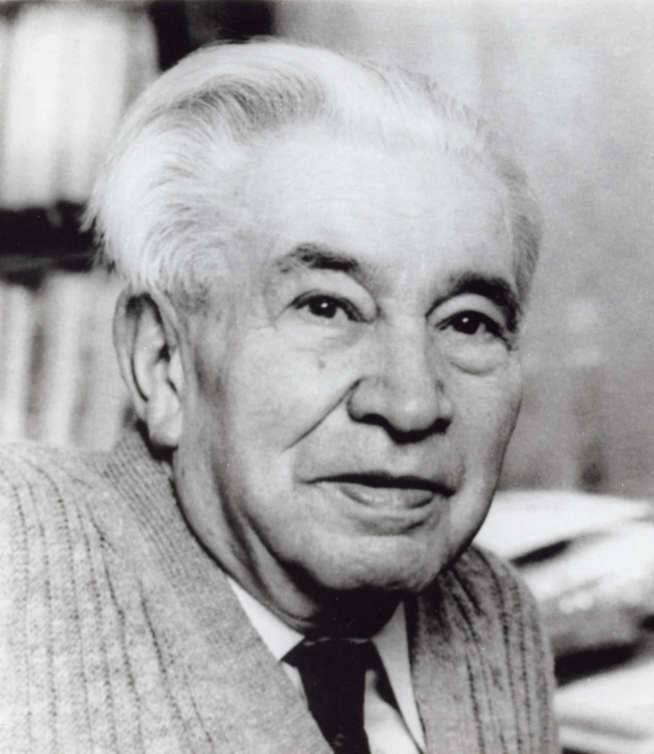
JAROSLAV SEIFERT (1901-1986)
narozen v Praze na Žižkově
vyrůstal jako nejstarší dítě v dělnické rodině
začal studovat gymnázium, studium však nikdy nedokončil – po několika incidenty s profesory byl nucen školu opustit a maturitu si už nikdy nedodělal
měl blízký vztah ke své matce a svému dědečkovi
novinář a spisovatel – pracoval v desítkách novin a časopisů
byl spoluzakladatelem skupiny Devětsil
ÚKOL Č. 1 – Zavzpomínejte na vše, co víte o skupině Devětsil – představitelé, hlavní znaky, oblasti činnosti apod.
obr. 1

Slide 3
JAROSLAV SEIFERT (1901-1986)
v roce 1921 vstoupil do KSČ
během návštěvy Sovětského svazu v roce 1925 poznal skutečnou tvář komunismu a začal jeho myšlenky kritizovat
vše vyvrcholilo jeho vyloučením ze strany v roce 1929 (podepsal nesouhlas s novým vedením KSČ)
v roce 1966 mu byl udělen titul národní umělec
v roce 1968 vyjádřil nesouhlas s invazí vojsk Varšavské smlouvy
důsledkem byl téměř desetiletý zákaz činnosti
navíc v roce 1977 podepsal Chartu 77
KSČ měla zájem se Seifertovi mstít více
v této době byl však už natolik známou osobou, že ho uvěznit či umlčet nedokázali

Slide 4
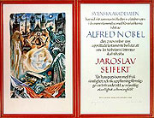
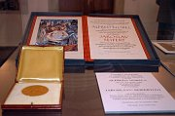
JAROSLAV SEIFERT (1901-1986)
nositel Nobelovy ceny za literaturu (za rok 1984)
z důvodu špatného zdravotního stavu převzala tuto cenu jeho dcera Jana
ÚKOL Č. 2 – Který z dalších spisovatelů je nositelem tohoto významného ocenění? A z jiných oborů získal toto prestižní ocenění kdo - a za co? Ve kterém státě a městě sídlí komise, která cenu udílí?
obr. 2
obr. 3

Slide 5
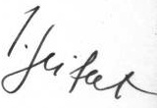
JAROSLAV SEIFERT (1901-1986)
PRŮŘEZ DÍLEM
proletářská literatura Město v slzách (1921)
poetismus Na vlnách TSF (1925)
odraz války Zhasněte světla (1938)
vzpomínková poezie Maminka (1954)
reflexivní poezie Morový sloup (1981)
memoáry Všecky krásy světa (1981)
ÚKOL Č. 3 – Přiřaďte úryvky z básní na dalších stranách k příslušnému období Seifertovy tvorby a najděte doklady pro svá tvrzení.
obr. 4

Slide 6
JAROSLAV SEIFERT (1901-1986)
Děti z předměstí
Přišel k nám doktor s černými brýlemi,
pod nimiž úsměvy hasly,
pod tíhou našich pohledů se jeho ruce třásly
a byl smuten.
...
Hoši, vy všichni musíte být zase zdrávi,
aby až na ulicích světa ten veliký koncert bude,
mohli jste všichni hrát z partitury rudé
revoluční symfonii!
A ta, panečku, bude!
(Město v slzách)

Slide 7
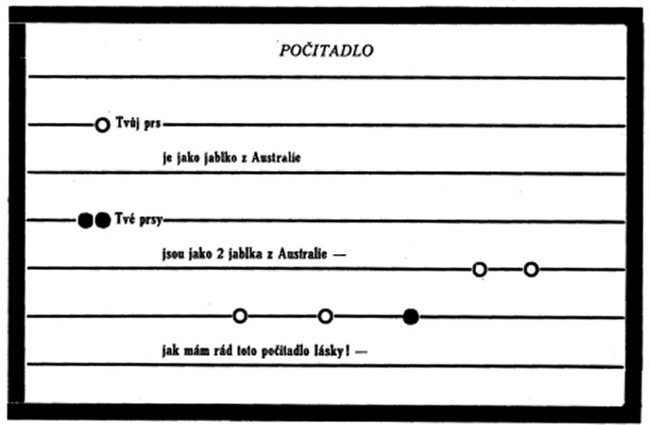
JAROSLAV SEIFERT (1901-1986)
(Na vlnách TSF)

Slide 8
JAROSLAV SEIFERT (1901-1986)
Maminčino zrcátko
Morový sloup
Zrcátko v zlatém oválu
ztrácelo stříbro pomalu,
až bylo nakonec slepé.
Půl života snad bezmála
maminka se v něm česala.
Kdys ukazovalo lépe.
...
Vcházím. Dnes nemám odvahu,
nikdo nestojí na prahu,
nikdo mi netiskne dlaně.
A rozhlížím se zmateně,
zrcadlo visí na stěně.
Pro slzy nevidím na ně.
( Maminka)
Jenom si nedejte namluvit,
že mor ve městě ustal.
Viděl jsem sám ještě mnoho rakví
vjíždět do brány,
která tam nebyla jediná.
Mor dosud zuří a lékaři
dávají nemoci patrně jiná jména,
aby nevznikla panika.
Je to stále táž stará smrt,
nic jiného,
a je tak nakažlivá,
že jí neunikne nikdo.
(Morový sloup)

Slide 9
POUŽITÁ LITERATURA K TEXTU:
PROKOP , V.: Přehled české literatury 20. století. Sokolov 2001.
http://www.ceskaliteratura.cz/texty/tsf.htm
http://cs.wikipedia.org/wiki/Jaroslav_Seifert
http://zivotopisyonline.cz/jaroslav-seifert-2391901-1011986-laureat-nobelovy-ceny-za-literaturu/
http://www.math.muni.cz/~xpolasek/seminarky/Jaroslav_Seifert.pdf
http://www.odmaturuj.cz/zivotopisy/jaroslav-seifert-4/
Obrázky [cit. 02.10.2012]:
obr. 1 - http://commons.wikimedia.org/wiki/File:Jaroslav_Seifert_1984b.jpg (Creative Commons Uveďte autora-Zachovejte licenci 3.0 Nizozemsko)
obr. 2 a 3 - http://www.radio.cz/de/rubrik/anno-dazumal/dezember-1984-nobelpreis-in-literatur-fuer-jaroslav-seifert
obr. 4 - http://commons.wikimedia.org/wiki/File:Signature_of_Jaroslav_Seifert.jpg?uselang=cs (volné dílo)

